Slide 1
STUDIESTART VED MATEMATISK INSTITUTT
i tall og bilder

Slide 2
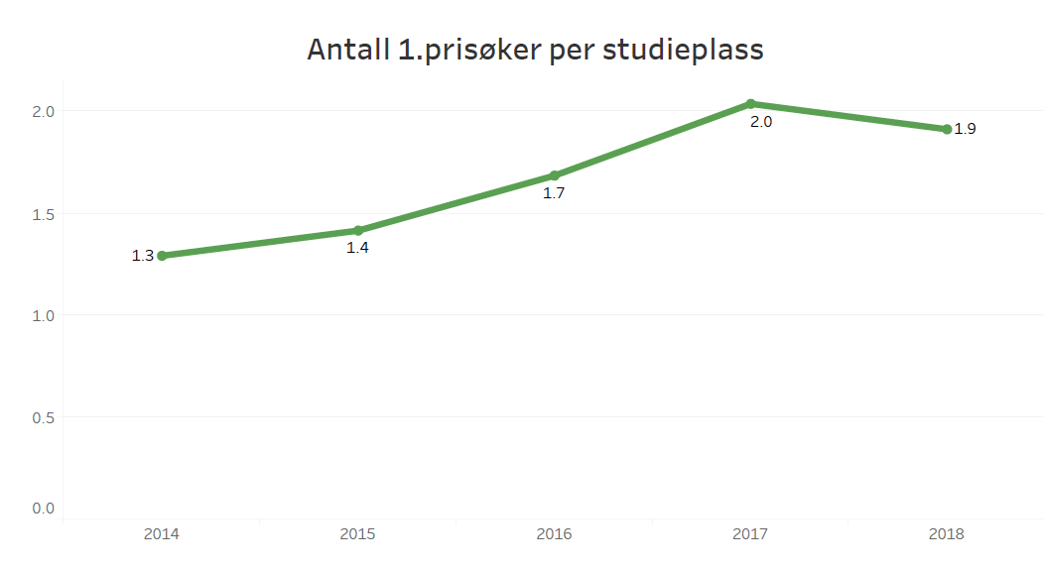
Søker- og oppmøtetall, MAMI (MIT)

Slide 3
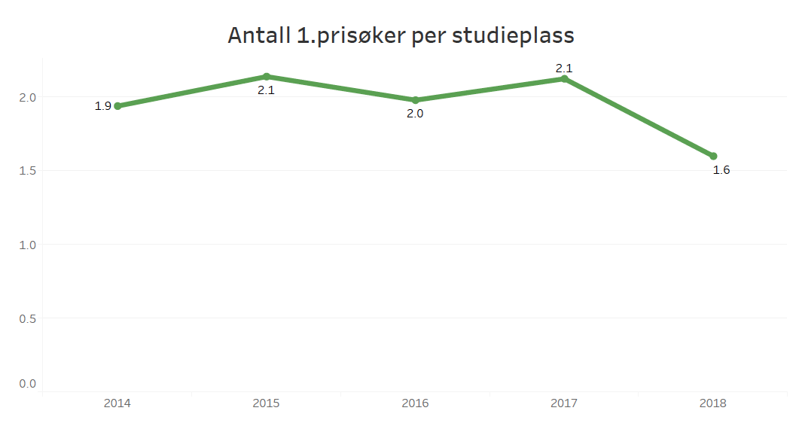
Søker- og oppmøtetall 1, MAEC
Notes:
0

Slide 4
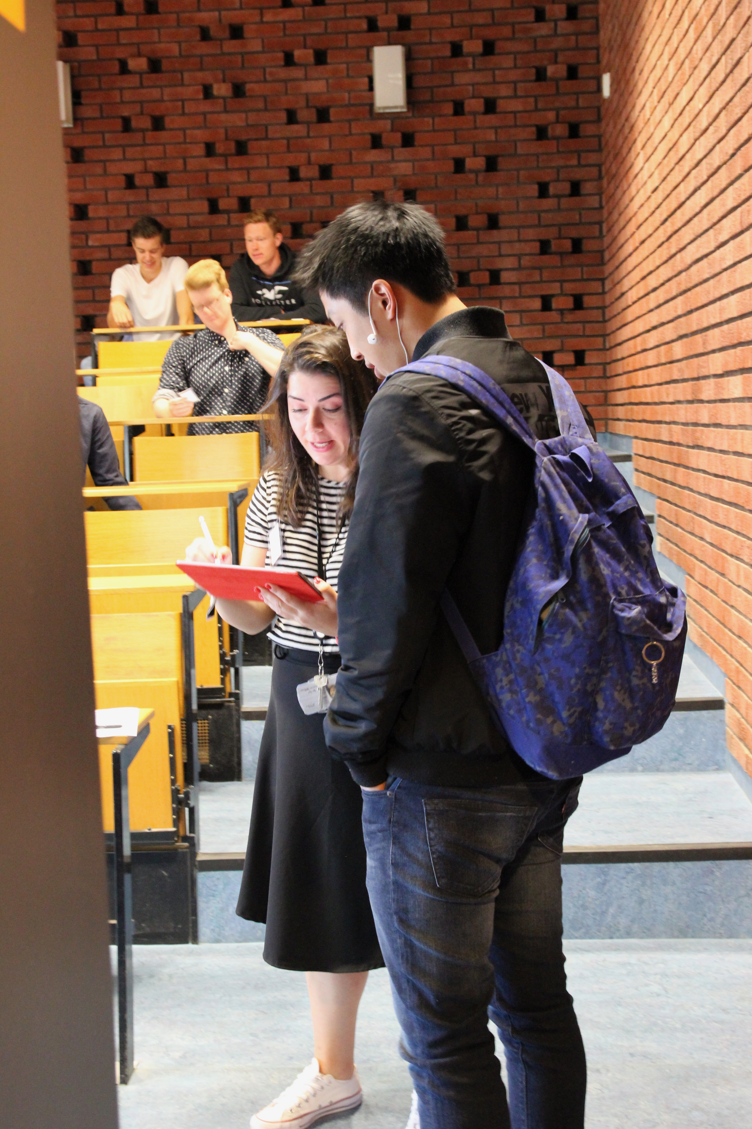
På velkomstmøtet...

Slide 5
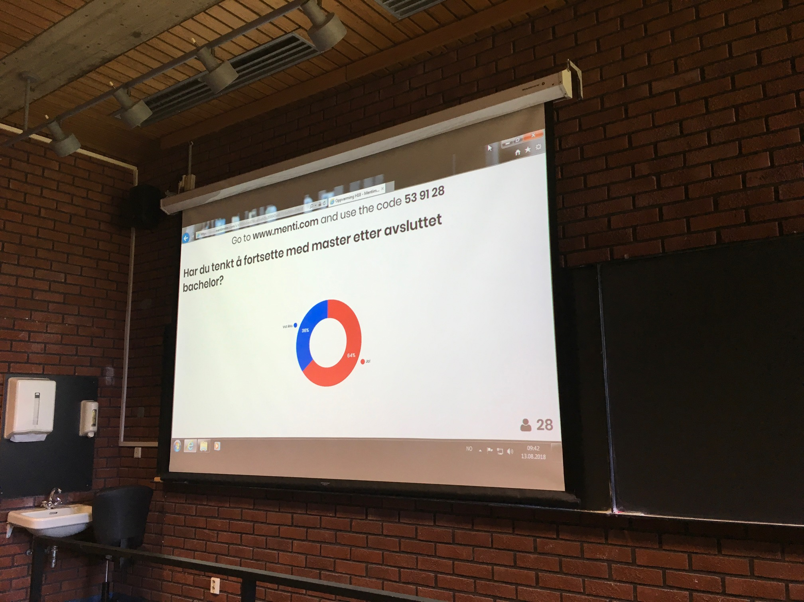
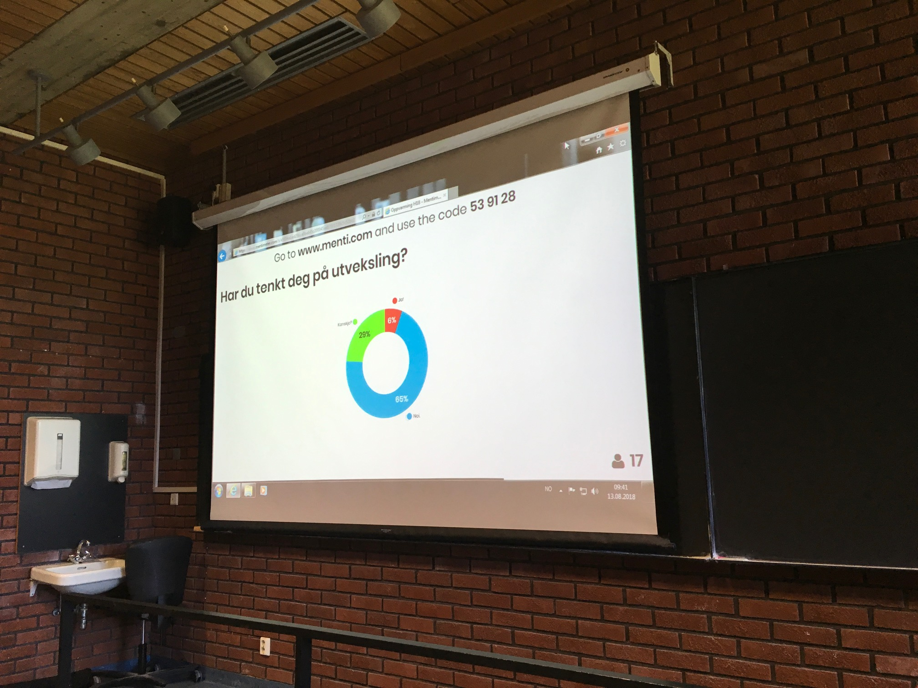
...ble vi kjent med hverandre,

Slide 6
...introduserte faddere,

Slide 7
...hadde quiz om studielivet,

Slide 8
...tok klassebilder,

Slide 9
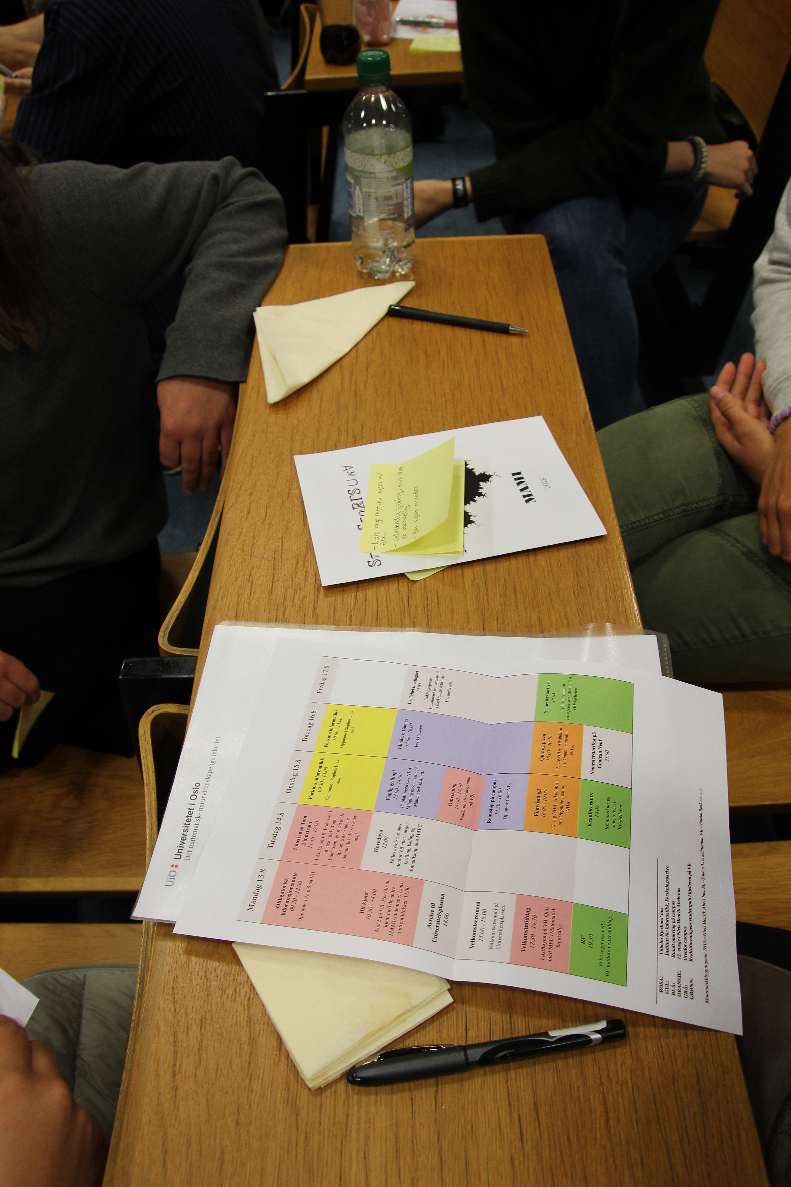
... gikk gjennom forventninger og tips.

Slide 10
... delte ut borgerbrev og bånd.

Slide 11
... og avsluttet med ”word of the day”.

Slide 12
Velkomstmiddagen...

Slide 13
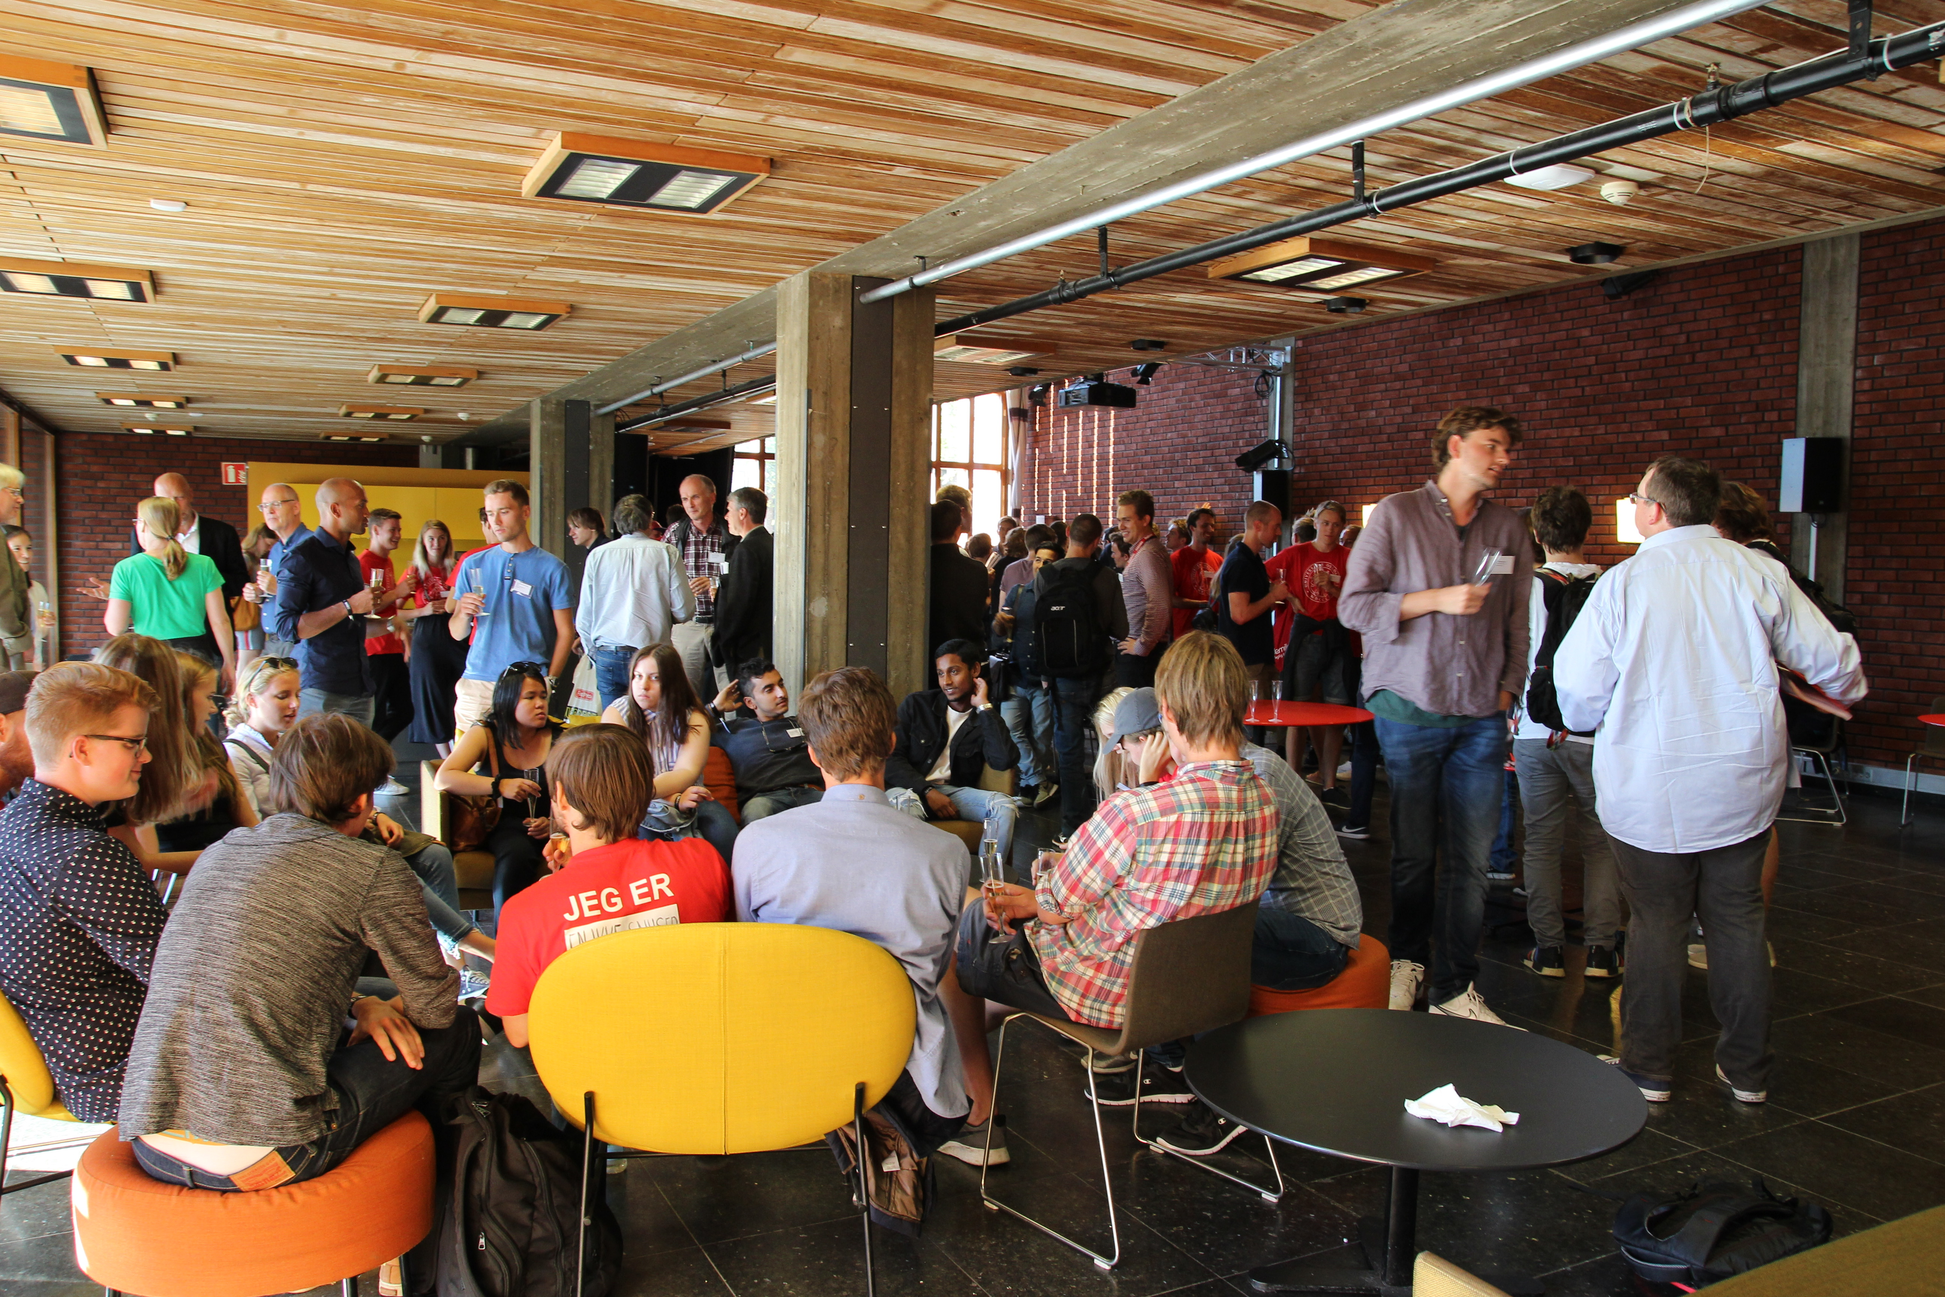
...startet med mingling...

Slide 14
...så var det mat…

Slide 15
...så var det ønsket velkommen...

Slide 16
...så var det quiz ved Fagutvalget

Slide 17
I løpet av uken...
Var det forkurs i informatikk,

Slide 18
...#lunsjmedLindstrøm

Slide 19
...fotball,

Slide 20
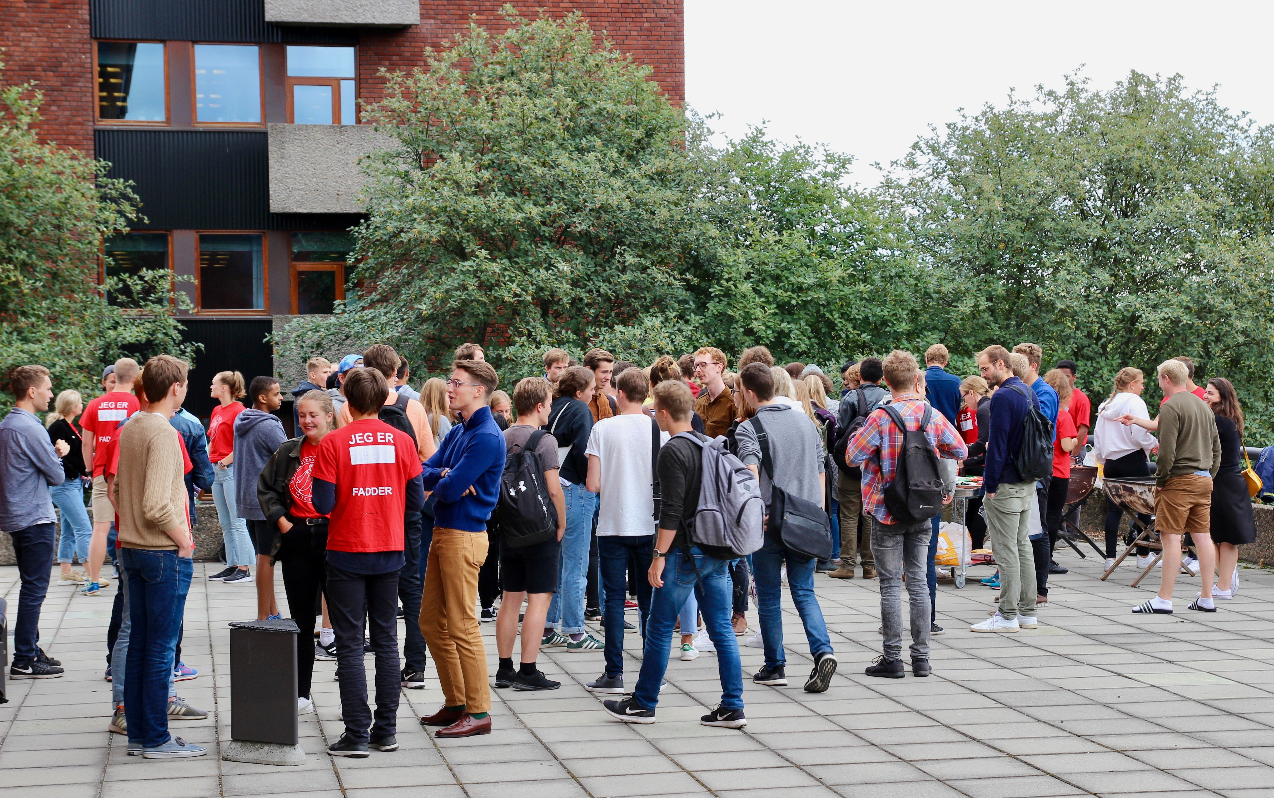
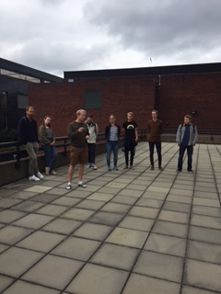
... faglig grilling,

Slide 21
... quiz, filmkveld, og leilighet til leilighet.

Slide 22
Nå gjenstår det å gjennomføre programseminarer 3. og 4. september!

